Slide 1
￼CCMSハンズオン：xTAPP 講習会
2017年10月26日(木)
東京大学柏の葉キャンパス前サテライト205
吉本芳英（東大院情報理工）
吉澤香奈子（高度情報科学技術研究機構）
本山裕一（東大物性研）

Slide 2
xTAPPの概要の解説
xTAPP (eXtended Tokyo Ab-initio Program Package) 密度汎関数理論に基づく擬ポテンシャル法による平面波基底の第一原理計算コード
xTAPPの歴史 * TAPP (Tokyo Ab-initio Program Package) について 白石賢二氏（現 筑波大）など東大理・物理の植村、上村研究室の関係者が開発した平面波基底擬ポテンシャル全エネルギー計算プログラムPPSFが基礎。 その後、押山淳氏（現 東大工）のグループに在籍していた杉野修氏（現 東大物性研）が開発した共役勾配法による対角化コードを取り込んで、山内淳氏（現 慶大理工）などがウルトラソフト擬ポテンシャルに対応させたプログラム（1990年） * xTAPPへ TAPPを2000年ごろ吉本が分岐させ、OpenMP および MPI やGPU並列などによる高速化、セル変形への対応、分子動力学の実装、コード全体の近代化などを行ったものがxTAPP

Slide 3
xTAPPについて
対象物質・モデル 原子・分子系、固体系（金属、半導体、酸化物、表面・界面など）
手法 密度汎関数理論（LDA, LSDA, GGA, hybrid）、ウルトラソフト擬ポテンシャル法と平面波基底、反復的な波動関数の対角化、Effective Screening Medium法、最局在ワニエ関数、 スピン軌道相互作用、ノンコリニア磁性
求められる物理量 全エネルギー、固有エネルギー、電荷密度分布、スピン偏極分布、波動関数、原子に働く力、セルのストレス、projected DOS、バンド分散、STM像、安定構造（原子位置、格子定数）、分子動力学、エネルギー障壁、自発電気分極、仕事関数、フォノン分散（phonopyとの連携による）

Slide 4
xTAPPの実行ファイル（１）
inipot：初期化プログラム。Pefcos を除くその他のプログラムは inipot で生成した初期化データを必要としており、最初に動かす必要がある。ただし、データその物は計算条件を固定すれば使いまわしできる。
cgmrpt：構造最適化を行うプログラム。ローカルポテンシャル（lpt）と波動関数(wfn)を出力。
vbpef：lpt と wfn を読み込み固有エネルギー、波動 関数、軌道電荷分布の空間積分値、軌道電荷分布そのものを求めるプログラム。バンド図のデータを生成する。
wfn2chg：wfn を読み込み電荷分布の空間積分を固有エネルギーで分解したものや projected DOS を計算するプログラム。

Slide 5
xTAPPの実行ファイル（２）
vbstm：lpt と wfn を読み込みSTM像のシミュレーションを行うプログラム。
mdrpt：第一原理分子動力学(BOMD)を行うプログラム。
wannier: 最局在ワニエ関数の計算を行うプログラム。 ワニエ中心から自発電気分極を計算するのにも使う。
pefcos：cgmrpt で計算されているバンドの cos 展開データからバンド図を生成するプログラム。
tetrapdos：wfn2chg が出力するファイルから projected DOS を計算するプログラム。
pe2dos：cgmrpt で計算されているバンドの cos 展開データから状態密度を計算するプログラム。

Slide 6
xTAPPの実行ファイル（３）
xticonv：入力ファイルの構造データを可視化ツール用に変換するツール。
strconv：構造最適化の結果ファイルを可視化ツール用に変換するツール。
diffstr：構造最適化の結果ファイルを二つ受け取って、その構造データの差分ベクトルをセル座標で出力するツール。
iplstr：構造最適化の結果ファイルを二つ受け取って、その構造データを線形補間した構造データをセル座標で出力するツール。
cmpstr：構造最適化の結果ファイルが誤差の範囲で同一かチェックするツール

Slide 7
xTAPP-util
fldtool: xTAPPの各種ファイルを可視化するためのツール群
mdtool: xTAPPの分子動力学の記録データを読み出すためのツール群
vbpef2gp-lsda: xTAPPのバンド計算の結果からバンド図を作成するツール

Slide 8
xTAPPの文書
配布ファイルのdocディレクトリ
xTAPP公式サイトにはPDF版 http://xtapp.cp.is.s.u-tokyo.ac.jp/documents.htm
チュートリアル、プログラムの使い方、入力フォーマット
実行例：Cu、Cu表面、Pt(111)-CO、C6H12エネルギー障壁
実行例：phonopyとの連携によるSiのフォノン分散
実行例：ワニエ関数
定式化、開発者向け

Slide 9
xTAPPのコンパイル
ソースコードなどの入手
xTAPP 公式サイト http://xtapp.cp.is.s.u-tokyo.ac.jp
MateriAppsのサイト http://ma.cms-initiative.jp/ja
日本語フォーラムがあるので質問はなんでもこちらに
動作環境
Fortran90（intel Fortranが高性能だがgfortranでも良い）
MPI（OpenMPIなど)
UNIX系の環境で動作。OpenMPが使えることが望ましい。
コンパイル時の設定（ほとんど必要ない）： config90.h、config.h
高性能なBLASライブラリとFFTライブラリがあると良い。
Intel MKL (有償、ただし学生向けは無償)
OpenBLAS, FFTW (無償)

Slide 10
xTAPPの並列実行
MPI分散並列ではNUMAに注意
2 CPUソケット以上を持つ計算機を使う場合に問題
1 CPUソケットを1 MPIプロセスに対応させる方式が大抵良い MPIプロセスに割り当てるメモリは、そのCPUソケットのメモリに限る
やり方は計算機システムごとに異なるための管理者に聞く
flat MPIかhybrid MPIか
hybrid MPIの方がノードあたりのメモリ利用に無駄が少ない
hybrid MPIの方が1 MPIプロセスあたりの計算能力が高い MPI分散が困難な中小規模密行列固有値の高速計算に有利
hybrid MPIではmulti-core対応のBLAS, FFTライブラリが必要 intel MKLかOpenBLAS + FFTW
バンド数が少なく平面波数が大きい場合にはflat MPIを考える

Slide 11
xTAPPの実行とVirtualBox
複数coreで並列実行すれば速くなる
VirtualBoxの仮想マシンの設定で変更できる
最近はノートPCでも複数coreあるのが普通
注意
OpenMPによるスレッド実行は性能がでない
MPIで複数プロセスを起動すると性能が出る
コマンドの例
$ OMP_NUM_THREADS=1 mpirun –np 2 cgmrpt > cgmrpt.log

Slide 12
xTAPPの実行テスト（１）
Login MateriApps LIVE!
ID: user, Password: live
自分のディレクトリに作業ディレクトリを作る。 (例: $HOME/xtapp) $ mkdir xtapp
作成した作業ディレクトリへ移動する。 ($HOME/xtapp) $ cd xtapp
実行テスト用のデータを入手する。 $ wget http://xtapp.cp.is.s.u-tokyo.ac.jp/misc/xtapp-check.tgz
実行テスト用のファイルを展開する。 $ tar zxvf xtapp-check.tgz

Slide 13
xTAPPの実行テスト（２）
inipot と cgmrpt を実行 $ sh si.sh + XTAPP_PS_DIR=/usr/share/xtapp/pseudo-potential/PBE/PS + mpirun –np 1 vbpef $ tail –n 1 si-inipot.log (check log file) TOTAL TIME= 0.369528000000000 $ tail –n 1 si-cgmrpt.log (check log file) TOTAL TIME= 2.09062000000000 $ tail –n 1 si-vbpef.log (check log file) TOTAL TIME= 1.52416900200000

Slide 14
xTAPPのinputファイル
# で始まる行で指定されるセクションごとに記述する
セクションを記述する順番は自由
Fortranのnamelistを内部で使用している
マニュアルのinputformat.texに詳しい説明

Slide 15
xTAPPのinputファイルの例
# file map data
&filemap
basename = 'al',
number_PP_file = 1
/
ps-Al ps-Al.ichr
# main data
&tappinput
lattice_factor = 7.6375,
lattice_list = 0.5, 0.5, 0.0,
0.5, 0.0, 0.5,
0.0, 0.5, 0.5,
cutoff_wave_function = 5.0,
number_element = 1,
number_atom = 1,
number_band = 6,
store_wfn = 1,
scf_number_iter_1st = 40,
scf_number_iter = 40,
xc_type = 'PBE',
control_uptime = 7200.0
/
セクション名： セクションは順不問
gfortranでは文字列に’ ’が必要
xtapp-check/al-check/al.cg
namelist TAPPINPUTの始まり
制御系のデータはnamelist入力
次元のある量はほとんどが原子単位系
namelistのキーワードには大文字小文字の区別がない
namelist TAPPINPUTの終わり

Slide 16
xTAPPのinputファイルの例
# symmetry data
&symmetry
symmetry_format = 'reciprocal',
number_sym_op = 24
/
1 0 0 0 1 0 0 0 1 0 0 0
0 1 0 0 0 1 1 0 0 0 0 0
0 0 1 1 0 0 0 1 0 0 0 0
1 0 0 0 0 1 0 1 0 0 0 0
0 0 1 0 1 0 1 0 0 0 0 0
0 1 0 1 0 0 0 0 1 0 0 0
-1 -1 -1 0 1 0 0 0 1 0 0 0
-1 -1 -1 0 0 1 0 1 0 0 0 0
-1 -1 -1 1 0 0 0 0 1 0 0 0
-1 -1 -1 0 0 1 1 0 0 0 0 0
-1 -1 -1 1 0 0 0 1 0 0 0 0
-1 -1 -1 0 1 0 1 0 0 0 0 0
0 1 0 -1 -1 -1 0 0 1 0 0 0
…
逆格子への作用行列を書いている
rg(1:3,1)
rg(1:3,2)
rg(1:3,3)
pg(1:3)

Slide 17
xTAPPのinputファイルの例
# atom data
3 13
1 0.0 0.0 0.0
# k-points data
&smpl_kpt
dos_mode = 'COS',
dos_mesh = 12, 12, 12,
bz_mesh = 24,
bz_number_tile = 1
/
13 13 13
2 2 2
# struct_opt data
&struct_opt
number_cycle = 0
/
zo, zn
atom_kind, pos_a, pos_b, pos_c
mmm(1:3,1)
mmm(1:3,2)

Slide 18
xTAPPのinputファイルの例
# str_opt_constr data
1
0
nmkd
nset
TAPIOCAでGUIでinputファイルを作れる

Slide 19
xTAPPのinputファイル（１）
# main data
lattice_factor | lattice_listの掛ける単位
lattice_list | 基本単位格子ベクトル。a(1),a(2),a(3), b(1),b(2),b(3), c(1),c(2),c(3)
cutoff_wave_function | 波動関数を展開する平面波のカットオフ波数
xtrap_beta | Anderson extrapolation の混合パラメータ
number_element | 原子種の数
number_atom | 原子数
number_band | 求めるバンドの数
scf_converge | SCF の収束条件。local potential の収束度
scf_number_iter | SCF の繰り返し回数の上限
control_uptime | 計算時間(CPU time)の上限
xc_type | 交換相関汎関数の指定。デフォルトはPBE。
# symmetry data
symmetry_format | 対称性の入力フォーマットを指示する。reciprocalを指定する。
number_sym_op | 対称性行列の数
rg(3,3) | 対称操作の 3 x 3 行列部分。逆格子に対して作用するもの。
pg(3) | 対称操作の並進部分

Slide 20
xTAPPのinputファイル（２）
# atom data
zo | 元素の価電子数
zn | 元素の全電荷数（原子番号）
atom_kind | 元素の種類の番号
pos_a, pos_b, pos_c | 原子位置を格子座標で与えたもの
# k-points data
dos_mode | k 点サンプルに用いる手法。COS、METHFESSEL_PAXTONなど。
dos_band_lower | dos band lower 未満のバンドはすべて占有されていると解釈される
dos_band_upper | dos band lower から dos band upper までのバンドが部分占有される 可能性があると解釈され、k 点サンプル手法が適用される
dos_mesh | k 点サンプル手法が用いる BZ の分割数。
bz_mesh | 計算上の k 点のサンプル数を決定する k 点のタイルを表すため、 BZ は Gamma 点を含む bz mesh x bz mesh x bz mesh の grid に分割される
bz_number_tile | 計算上のサンプル k 点を決めるタイルの種類数
mmm(1:3,1,*) mmm(1:3,2,*) | 計算上のサンプル k 点を決めるタイルの起点 計算上のサンプル k 点を決めるタイルの間隔

Slide 21
xTAPPのinputファイル（３）
# struct_opt data
converge_force | 構造最適化の終了条件の一つ。残留している力の最大。
number_cycle | 構造最適化プロセスの最大繰り返し数。構造固定の場合0。
# str_opt_constr data
nmkd | 力場に掛ける射影行列（逆質量テンソル）の数
tim(1:3,1:3,1:nmkd) | 原子の逆質量テンソル。1番は常に単位行列で入力しない。
nset | 逆質量テンソルを適用するセットの数
射影行列 x 力場を使って実際の構造最適化が実行される
入出力ファイルの一括指定
# file map data
basename | 出力ファ イルの基幹部
number PP file | 擬ポテンシャルファイルの数
potnam(*) | *番の擬ポテンシャルファイルの名前
rhinam(*) | *番の原子電荷データファイルの名前 (省略可能)

Slide 22
xTAPPのk点の取り方
BZ境界まで
bz_mesh = 8
mmm =
5, 5, 5
2, 2, 2
(5, 5, 5)
(0, 0, 0)
sampled k points
これらグリッド点と対称性でつながる点もサンプルしたことになる
# k-points data
&smpl_kpt
BZ_MESH = 8,
BZ_NUMBER_TILE = 1
/
5 5 5
2 2 2
4 x 4 x 4
Gamma点は避けるのが通常

Slide 23
ログの確認
電子状態が収束したか？
grep SQU
構造最適化が収束したか？
grep ‘MAX FORCE’
grep ‘MAX STRESS’

Slide 24
計算結果のサマリ（*.strファイル）
単位はすべて原子単位系
&struct_data
lattice_factor = 0.9285000000E+01,
lattice_list =
0.1000000000E+01, 0.0000000000E+00, 0.0000000000E+00,
-0.5000000000E+00, 0.8660254038E+00, 0.0000000000E+00,
0.0000000000E+00, 0.0000000000E+00, 0.1100100000E+01,
total_energy = -0.107901874022E+03,
stress_tensor =
-0.170482915311E+01, -0.170482915312E+01, -0.170685120040E+01,
-0.103302701135E-10, -0.178218494339E-10, 0.205139843874E-10,
fermi_energy = 0.2477253674E+00, 0.2477253674E+00,
number_element = 2,
number_atom = 9,
spin_polarization = 0.0000000000E+00,
abs_spin_polarization = 0.0000000000E+00
/
計算セルの形状
全エネルギー
ストレステンソル xx,yy.zz,yz,zx,xy
Fermi エネルギー
計算セル中の元素数
計算セル中の原子数
スピン偏極量
スピン偏極の絶対値の積分

Slide 25
計算結果のサマリ（*.strファイル）
単位はすべて原子単位系
# valence_charge, nucleous_charge
4.00000000 14.00000000
6.00000000 8.00000000
# atom_kind, atom_position by cell coordinate
1 0.464898258749 0.000000000000 0.666666666666
1 0.000000000000 0.464898258749 0.333333333333
1 0.535101741251 0.535101741251 0.000000000000
...
# force by Cartesian coordinate
-0.531656022443E-04 0.517893753374E-17 -0.510818882727E-19
0.265828011222E-04 -0.460427621511E-04 0.560781276205E-20
0.265828011222E-04 0.460427621511E-04 0.563890974450E-19
...
# orbital eigen value
# sk = -0.3333333 0.6666667 0.2500000
0 -0.6009E+00 -0.5897E+00 -0.5725E+00 -0.5503E+00 -0.5502E+00
-0.5481E+00 -0.1991E+00 -0.1593E+00 -0.1402E+00 -0.9424E-01
元素ごとの価電子数、原子番号
原子種の番号、セル座標での原子位置
原子に働く力（デカルト座標系）
サンプルk点ごとの軌道エネルギー
セル座標でのサンプルk点位置

Slide 26
原子構造の可視化
入力データファイル(*.cg)
$ xticonv xyz example.cg > example.xyz # xyz形式
$ xticonv cif example.cg > example.xyz # cif形式
TAPIOCAを使う
結果のサマリ(*.str)
$ strconv xyz example.str > example.xyz # xyz形式
$ strconv cif example.` > example.cif # cif形式
表示ソフト
TAPIOCA, VESTA, Jmol

Slide 27
電子密度、局所ポテンシャルの可視化
電子密度: *.rhoファイル
rho2dx: OpenDX形式への変換。TAPIOCAまたはOpenDXで使う
exrho2dx: rho2dxと同様だが拡張セルで出力する
rho2xsf: XCrysden形式への変換。VESTAに読ませるのに使う
rhomm:電荷密度の最大最小を第3格子ベクトルにそって調べる
局所ポテンシャル: *.lptファイル
lpt2dx: OpenDX形式への変換 TAPIOCAまたはOpenDXで使う
lptmm: 局所ポテンシャルに対するrhomm。仕事関数を調べる。

Slide 28
バンド図のデータ（*.band)
厳密にはブリュアンゾーン内を折れ線でトレースした時の固有値のデータ。
vbpefによって、局所ポテンシャルを固定して計算する
同時に波動関数データ(*.wfk)や軌道の電荷密度データ(*.rhok) を計算することもできる。
$ vbpef2gp-lsda –fexample example.band –e [EF] で描画のためのgnuplotの入力データexample.gpができる。 [EF]はFermiエネルギーだがeV単位であることに注意。

Slide 29
Tutorial Cu（１）
テキスト 付属文書 doc/example-cu.tex
Cuのテスト用のディレクトリを作る。 (例: $HOME/xtapp/cu) $ mkdir cu
cuへ移動する。(例: $HOME/xtapp/cu) $ cd cu
Pseudopotential file の用意 $ cp /usr/share/xtapp/pseudo-potential/PBE/PS/ps-Cu ./ps-Cu-pbe $ cp /usr/share/xtapp/pseudo-potential/PBE/PS/ps-Cu.ichr ./ps-Cu-pbe.ichr input file (cu.cg) 書く（sampleからコピーしても良い） $ emacs cu.cg ( $ cp /usr/share/xtapp/sample/example-cu/cu.cg ./ )

Slide 30
Tutorial Cu（２）
# file map data
&filemap
basename = 'cu',
number_PP_file = 1
/
ps-Cu-pbe ps-Cu-pbe.ichr
# main data
&tappinput
lattice_factor = 6.90772,
lattice_list = 0.5, 0.5, 0.0,
0.5, 0.0, 0.5,
0.0, 0.5, 0.5,
cutoff_wave_function = 7.0,
number_element = 1,
number_atom = 1,
number_band = 12,
store_wfn = 1, ! 波動関数を保存
initial_lpt = 2, ! (*)
scf_number_iter_1st = 40,
scf_number_iter = 40,
xc_type = ‘PBE’,
control_uptime = 7200.0
# atom data
11 29 ! 価電子数、原子番号
1 0.0 0.0 0.0 ! 原子座標（セル座標系） # k-points data
&smpl_kpt
dos_mode = 'COS',
dos_mesh = 8, 8, 8, ! 計算を簡略化
bz_mesh = 32,
bz_number_tile = 1
/
16 16 16 ! tetrahedronを使うための設定
2 2 2
セクションは任意の順番で書ける
(*)原子電荷データから初期ローカルポテンシャルを生成

Slide 31
Tutorial Cu（３）
計算対象の対称性を与えたい
計算対象の系に対称性があるならば、計算量を削減できる。
対称性で電子状態計算を束縛すると計算の収束性が良くなる。
対称操作のリストの取得
データベースで調べる。Crystallography Open Databaseなど。 今回はこちらのケース。cifファイルの中にしばしばデータが入っている。 Bilbao crystallographic serverで調べることもできる。(general positionを調べる)
原子座標から推測する。ツールを使う。 TAPIOCA: GUIによる入力支援ツール。MateriAppsにある。 FINDSYM: 対称性を計算してくれるwebサイト。 phonopy: 凍結フォノン法によるフォノン計算のコードだがその中にツールがある。

Slide 32
Tutorial Cu（４）
general positionのデータから対称性行列を生成する。
GNU octaveに生成させるプログラムの例がsymop-fcc.mである。他の場合もこのプログラムのsymopr()とaaを変更することで生成させられる。 fccの場合、データには面心位置への移動を含めた操作が入っていることがあるが、必要なのはprimitive cell だけのものであることに注意すること。
以下の操作でファイルsymmat.datに必要なデータが生成される。
$ octave
octave> format rat
octave> source symop-fcc.m
octave> save 'symmat.dat' sym
対称操作をcu.cgに書き込む

Slide 33
Tutorial Cu（５）
# symmetry data
&symmetry
symmetry_format = ‘reciprocal’,
number_sym_op = 24
/
1 0 0 0 1 0 0 0 1 0 0 0
0 1 0 0 0 1 1 0 0 0 0 0
0 0 1 1 0 0 0 1 0 0 0 0
1 0 0 0 0 1 0 1 0 0 0 0
0 0 1 0 1 0 1 0 0 0 0 0
0 1 0 1 0 0 0 0 1 0 0 0
-1 -1 -1 0 1 0 0 0 1 0 0 0
-1 -1 -1 0 0 1 0 1 0 0 0 0
-1 -1 -1 1 0 0 0 0 1 0 0 0
-1 -1 -1 0 0 1 1 0 0 0 0 0
-1 -1 -1 1 0 0 0 1 0 0 0 0
-1 -1 -1 0 1 0 1 0 0 0 0 0
0 1 0 -1 -1 -1 0 0 1 0 0 0
0 0 1 -1 -1 -1 0 1 0 0 0 0
1 0 0 -1 -1 -1 0 0 1 0 0 0
0 0 1 -1 -1 -1 1 0 0 0 0 0
1 0 0 -1 -1 -1 0 1 0 0 0 0
0 1 0 -1 -1 -1 1 0 0 0 0 0
0 1 0 0 0 1 -1 -1 -1 0 0 0
0 0 1 0 1 0 -1 -1 -1 0 0 0
1 0 0 0 0 1 -1 -1 -1 0 0 0
0 0 1 1 0 0 -1 -1 -1 0 0 0
1 0 0 0 1 0 -1 -1 -1 0 0 0
0 1 0 1 0 0 -1 -1 -1 0 0 0

Slide 34
Tutorial Cu（６）
構造最適化関連の設定を行う。この場合構造を固定するので、number_cycle = 0とする。また、特に固定する原子はないので、そのように# str_opt_constr dataに記述する。
# struct_opt data
&struct_opt
number_cycle = 0
/
# str_opt_constr data
1
0

Slide 35
Tutorial Cu（７）
計算の初期化(inipot) $ ln –s ./cu.cg fort.10 $ mpirun –np 1 inipot > inipot.log $ less inipot.log #計算が終わったらログファイルの確認
電子状態計算本体(cgmrpt) $ mpirun –np 1 cgmrpt > cgmrpt.log $ less cgmrpt.log # check log file
バンド図のためのデータ収集(vbpef) $ cp cu.cg cu.pef cu.pef を編集
initial_lpt = 1 ! ローカルポテンシャルを読み込み
store_wfn = 0

Slide 36
Tutorial Cu（８）
cu.pef に “#trace band data” parameters を書き加える
$ rm –f fort.10; ln –s cu.pef fort.10
$ mpirun –np 1 vbpef > vbpef.log
$ less vbpef.log # check log file
# trace band data &trace_band distrib_mode = none, output_wave_function = 1, ! トレースしたk点の波動関数を書く number_trace_block = 7 / G X K G L K W X 1.0 1.0 0.750 0.0 0.5 0.750 0.75 0.5 0.0 0.5 0.375 0.0 0.5 0.375 0.25 0.0 0.0 0.5 0.375 0.0 0.5 0.375 0.50 0.5 10 5 10 10 10 5 5
TAPIOCAでブリュアンゾーンのトレースデータを自動生成できる

Slide 37
Tutorial Cu（９）
バンド図をプロット $ vbpef2gp-lsda –fcu –e[EF] ./cu.band $ gnuplot gnuplot> load “cu.gp” gnuplot> quit
Projected DOSの計算（wfn2chg） $ cp cu.pef cu.w2c cu.w2c を編集 cu.w2c に “# inspect wfn data” parameters を書き加える
[EF]はcgmrptの99番出力から読み取る。
hartreeからeV 単位に直すこと。
initial_wfn = 1
initial_lpt = 0
# inspect wfn data &inspect_wfn distrib_mode = ‘pdos’, pdos_target_atom = 1 /

Slide 38
Tutorial Cu（１０）
$ cp /usr/share/xtapp/pseudo-potential/PBE/pwav/ps-Cu.pwav.d ./cu.pwav $ rm –f fort.10; ln –s cu.w2c fort.10 $ mpirun –np 1 wfn2chg > wfn2chg.log $ less wfn2chg.log # check log file
Projected DOS をプロット (tetrahedron 法による) $ tetrapdos cu.dosms 2000 1 > cu.dosms.1.pdos gnuplot> plot “cu.dosms.1.pdos” u 1:2 gnuplot> plot “cu.dosms.1.pdos” u 1:3, “cu.dosms.1.pdos” u 1:5 gnuplot> quit
total DOS
projected
DOS

Slide 39
OpenDXによる可視化（１）
OpenDX（http://www.opendx.org）での電荷密度、 波動関数などの可視化 例）
まず /usr/share/xtapp/opendx にあるファイルを自分の作業ディレクトリ（例えば、$HOME/xtapp/opendx）にコピーする。

Slide 40
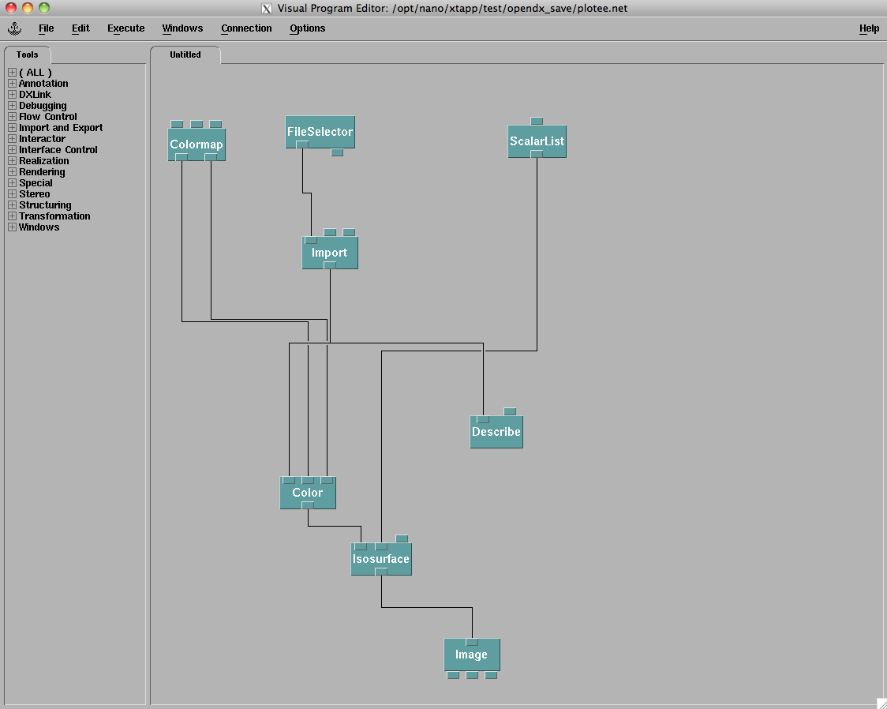
OpenDXによる可視化（２）
$ wfn2ee Cu ‘1 1 0’ ‘1 0 1’ ‘0 1 1 ‘ ‘-16 -16 -16’ ‘32 32 32’
$ dx -program plotee.net

Slide 41
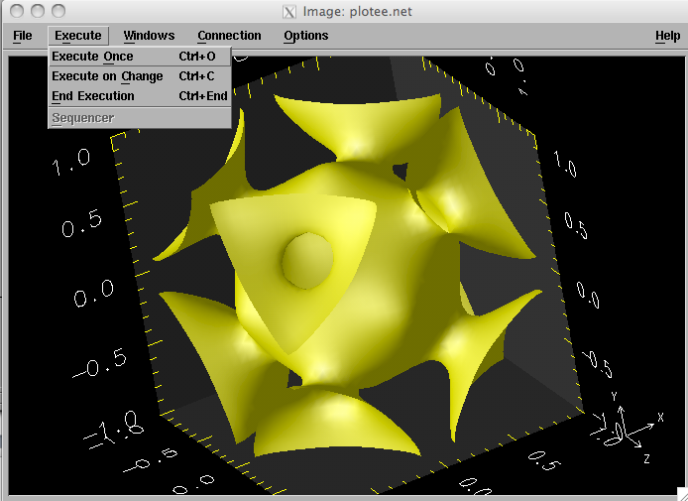
OpenDXによる可視化（３）

Slide 42
構造最適化
quartz の tutorial xTAPPの付属文書 doc/tutorial.texを読むこと
ノートパソコン MacBook Air core i7 1.7GHz 2 Coreで、1300秒ほどかかる メモリは1GBで十分 (quartz.cgの計算)
力場が 1 × 10⁻⁴ hartree/bohr まで小さくなるように構造最適化 # struct_opt data &struct_opt converge_force = 1.0d-4 /

Slide 43
セルを動かす（１）
quartz の tutorial xTAPPの付属文書、sample/tutorial.pdf
外部圧力が 10 GPa の下でセル形状を最適化
# struct_opt data &struct_opt converge_force = 1.0d-3, converge_stress = 1.0d-3, ↑セルのストレスと外部圧力の釣り合いの収束条件 stress_scale = 1.0, 1.0, 1.0, 1.0, 1.0, 1.0, ↑セルに働くストレスを原子に働く力場相当に変換する係数 extern_pressure = 0.0003398931348792489d0 ← 外部圧力

Slide 44
セルを動かす（２）
Bernasconi-Tosatti-Parrinello による運動エネルギーの補正 セル変形に対してストレスが精度良くなめらになるようにパラメータを選ぶ
# main data &tappinput cutoff_wave_function = 8.0, cutoff_btp_a = 60.0, cutoff_btp_gc = 7.0, cutoff_btp_sigma = 1.0

Slide 45
スピン軌道相互作用、ノンコリニア磁性
平面波基底での標準的な扱い
相対論効果によってパリティ(全角運動量j)に依存するイオンの擬ポテンシャル
Pauli方程式（２成分）に従うが、擬ポテンシャル以外に相対論効果のない価電子
密度行列として2 x 2成分になる局所ポテンシャルと電子密度 Pauli行列で分解しなおすと電荷密度とスピン密度ベクトル
&tappinputのキーワード
number_component : 波動関数の成分数。2はPauli方程式。
number_density : 密度の成分数。4はノンコリニア磁性。1は非磁性。
専用の擬ポテンシャルが必要
http://xtapp.cp.is.s.u-tokyo.ac.jp。必要なものがない人は吉本まで連絡 (PBEは全部ある)
初期スピン偏極
# initial chargeセクションを使う。mode = ‘direct_atomic_charge’
計算の例
Cuの例を改造してAuの計算をする。 number_component = 2, number_density = 1, `
計算のヒント
collinerとなる方向を指定するnoncol_spin_axisを使わないと計算が収束しないケースがある

Slide 46
UNIX commands
ls | List information about file(s)
cd | Change directory
more (less) | Display output one screen at a time (File viewer)
rm | Remove file(s)
mkdir | Create new folder(s)
rmdir | Remove folder(s)
cp | Copy one or more files to another location
mv | Move or rename files or directories
diff | Display the differences between two files
tar | Tape Archiver
kill | Stop a process from running
echo | Display message on screen
source | Run commands from a file
ulimit | Limit user resources
emacs | Create and edit a file

Slide 47
第一原理的電子状態計算
写実的に物質中の電子の性質を
シミュレートする計算
近似はする
電子↔電子相互作用
電子↔原子核相互作用
電子の運動エネルギー p²/2m
波動関数 連続空間上
クーロン相互作用

Slide 48
第一原理計算の意義
写実性による定量的評価 → 実験とは独立な視点
原子構造(原子の配列)
⇔ 格子モデル
構造の安定性の評価、安定構造の予測
化学反応における経路、活性化エネルギー
電子状態の理解、予測

Slide 49



Kohn-Sham方程式
密度汎関数法による第一原理計算の基本方程式
基底状態に関する理論。電子密度が基本変数。
多体問題を一体問題へ変換。困難をEXC[ρ]にまとめる。
VeffとρについてSCF

Slide 50
Excの近似
仮想系の構成
この手法の公式誤差を決める
局所密度近似
計算コスト小、経済的、広く実用
交換相互作用を含む (hybrid汎関数)
計算コスト大、開発途上、一部の系での改善
実用的でかつ万能の近似はない
究極の方法は見つかっていない

Slide 51
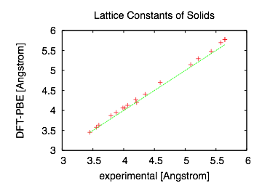
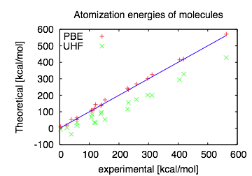
局所密度近似：実験との対応
精度評価の尺度
Li, Na, K, Al, C, Si, SiC, Ge, GaAs, NaCl, NaF, LiCl, LiF, MgO, Cu, Rh, Pd, Ag
H2, LiH, CH4, OH, H2O, HF, Li2, LiF, Be2, C2H2, HCN, CO, N2, NO, O2, F2, P2, Cl2
J.P. Perdew et al, Phys. Rev. Lett. 100, 136406 (2008)
J.P. Perdew et al, Phys. Rev. Lett. 77, 3866 (1996)

Slide 52
密度汎関数法の特徴
安定構造に対する精度は相当
交換エネルギーまでも近似
経済的（HFと比較しても）

Slide 53
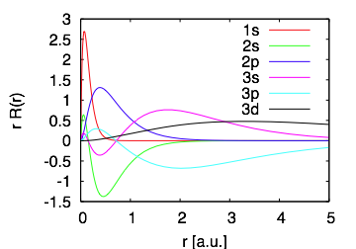

Hamiltonianの関数形
軌道関数に数値解析的な困難
原子核近傍に特異性
に由来
メッシュ間隔は1 a.u.程度
原子間隔は4 a.u.程度
Silicon

Slide 54
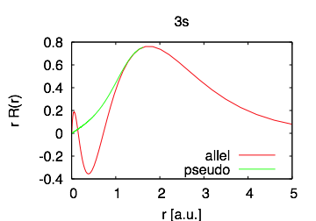
対応の一つ: 擬ポテシャル法
原子核位置にある特異性を除去: V, Ψ
芯の電子は取り除く。価電子だけ。
おつりを打ち消す非局所ポテンシャル: V^{NL}

Slide 55
平面波基底による計算
A die hard method
電子軌道Ψを展開する基底関数の種類
実空間メッシュ(RSDFT)
実空間有限要素
ガウス関数(Gaussian)
平面波（フーリエ変換）

Slide 56
平面波基底の良い点
空間的局在性を持たないのに使われるのは？
周期境界条件の下で自然（結晶格子）
物体を並進しても精度が変化しない
関数の微分について閉じている
ほとんどすべての行列要素が厳密に得られる。定式化が単純にすむ。
シミュレーションセルの形状変化への追随が簡単
ハードウエアの利用効率が高い(BLAS3)

